Slide 1


UBND QUẬN LONG BIÊN
TRƯỜNG MẦM NON ÁNH SAO
LĨNH VỰC PHÁT TRIỂN NHẬN THỨC
Đề tài: NBPB Hình tròn – Hình tam giác
Lứa tuổi: Nhà trẻ 24-36 tháng
Giáo viên: Nguyễn Thị Thanh Huế
NĂM HỌC: 2022-2023

Slide 2
I. MỤC ĐÍCH YÊU CẦU :
1.Kiến thức
- Trẻ nhận biết và gọi đúng tên hình tam giác, hình tròn
-Trẻ biết được hình tròn lăn được vì có đường bao cong, hình tam giác không lăn được vì có các góc cạnh
2. Kỹ năng
-Trẻ chọn và giơ đúng hình theo yêu cầu của cô
-Rèn trẻ khả năng quan sát và ghi nhớ
-Phát triền ngôn ngữ cho trẻ
-Ôn màu đỏ vàng
3. Thái độ
-Trẻ hào hứng tham gia hoạt động
-Trẻ ngồi học ngoan, biết vâng lời cô giáo

Slide 3
II. CHUẨN BI
1.Đồ dùng của cô
- Máy tính, máy chiếu, Powerpoint nhận biết phân biệt hình tròn, hình tam giác
Sa bàn nhà của bạn Misa có ngôi nhà có cửa hình tròn, cửa hình tam giác.
- Nhạc theo chủ điểm
2.Đồ dùng của trẻ
- Rổ đồ dùng: Lô tô hình tam giác( màu vàng), hình tròn( màu đỏ)
2 con đường hẹp.Bảng dính, loto hình tròn hình tam giác có gắn dấp dính
III. CÁCH TIẾN HÀNH

Slide 4
Ổn định tổ chức
Cho trẻ chơi trò chơi tập tầm vông

Slide 5
2. Phương pháp, hình thức tổ chức

Slide 6
Nhận biết hình tròn
Đường bao cong
HÌNH TRÒN

Slide 7
Nhận biết hình tam giác
Cạnh
HÌNH TAM GIÁC

Slide 8

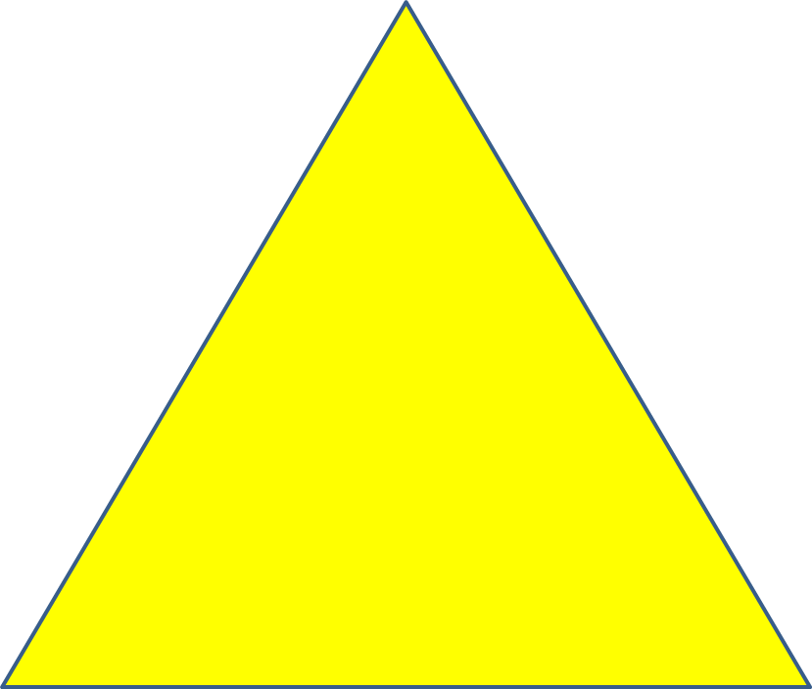

So sánh hình tròn và hình tam giác

Slide 9
Trò chơi:
Hình nào biến mất?

Slide 17
Trò chơi:
Thử tài của bé

Slide 18

3. Kết thúc
Nhận xét và chuyển hoạt động

